Slide 1
Racionalizace provozu MHD ve vybraném městě
Vysoká škola technická a ekonomická
v Českých Budějovicích
Ústav technicko- technologický
Autor práce: Filip Jakubec
Vedoucí práce: Ing. Jiří Čejka, Ph.D.
Oponent práce: prof. Ing. Gabriel Fedorko, PhD.

Slide 2
Cíl práce
Cílem bakalářské práce je navrhnout vhodná opatření, která zefektivní současný provoz MHD.

Slide 3
Výzkumný problém
Jaký je současný stav MHD a dokáži navrhnout jeho vylepšení?
Existuje poptávka po spojích linek MHD do průmyslové zóny?

Slide 4
Metodika práce
Sběr informací formou analýzy dokumentů
Využití dotazníkového šetření
Analýza stávajících jízdních řádů a navržení nových jízdních řádů

Slide 5
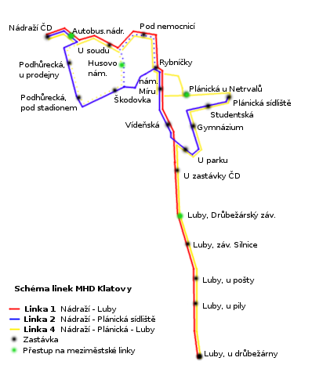
Aplikační část
Klatovy a současný stav MHD

Slide 6
Dotazníkové šetření
203 respondentů
Zaměstnanci firem:
Rodenstock s.r.o., Aeroxon s.r.o., Karpem a.s., Elfetex s.r.o., Agrowest a.s.
89 % respondentů má v blízkosti svého bydliště již stávající zastávku MHD
84 % by bylo ochotno využít MHD při cestě do práce
Pro 77 % je nynější cena jízdného 8 Kč uspokojivá
3 % respondentů by ani při částečném dotování MHD nevyužilo

Slide 7
Navrhovaná řešení
Prodloužení linek do průmyslové zóny

Slide 8
Navrhovaná řešení – nové jízdní řády (linka 1)
Zastávka | Původní spoj | Upravený spoj | Původní spoj | Upravený spoj | Nově vytvořený spoj
Klatovy – Luby, U Drůbežárny | 5:43 | 5:23 | 13:37 | 13:23 | 21:23
Klatovy – Luby, U Pily | 5:44 | 5:24 | 13:38 | 13:24 | 21:24
Klatovy – Luby, U Pošty | 5:45 | 5:25 | 13:40 | 13:25 | 21:25
Klatovy – Luby, Záv. Silnice | 5:46 | 5:26 | 13:41 | 13:26 | 21:26
Klatovy – Luby, U Drůbež. záv. | 5:48 | 5:28 | 13:43 | 13:28 | 21:28
Klatovy, ul. 5.května u zast. ČD | 5:49 | 5:29 | 13:44 | 13:29 | 21:29
Klatovy, Vídeňská | 5:51 | 5:31 | 13:46 | 13:31 | 21:31
Klatovy, Náměstí Míru | 5:53 | 5:33 | 13:48 | 13:33 | 21:33
Klatovy, Rybníčky | 5:55 | 5:35 | 13:50 | 13:35 | 21:35
Klatovy, Plzeňská u nemocnice | < | < | < | < | <
Klatovy, Pod nemocnicí | 5:57 | 5:37 | 13:52 | 13:37 | 21:37
Klatovy, Nádražní u soudu | 5:58 | 5:38 | 13:53 | 13:38 | 21:38
Klatovy, U Autobusového nádraží | 5:59 | 5:39 | 13:54 | 13:39 | 21:39
Klatovy, Nádraží ČD | 6:00 | 5:40 | 13:55 | 13:40 | 21:40
Klatovy, Kozak | < | 5:44 | < | 13:44 | 21:44
Klatovy, U Rodenstocku | < | 5:45 | < | 13:45 | 21:45
Zastávka | Původní spoj | Upravený spoj | Původní spoj | Upravený spoj | Původní spoj | Upravený spoj
Klatovy, U Rodenstocku | < | 6:15 | < | 14:15 | < | 22:15
Klatovy, Kozak | < | 6:16 | < | 14:16 | < | 22:16
Klatovy, Nádraží ČD | 6:05 | 6:20 | 14:08 | 14:20 | 22:00 | 22:20
Klatovy, U Autobusového nádraží | 6:06 | 6:21 | 14:09 | 14:21 | 22:01 | 22:21
Klatovy, Nádražní u soudu | 6:07 | 6:22 | 14:10 | 14:22 | 22:02 | 22:22
Klatovy, Pod nemocnicí | 6:08 | 6:23 | 14:11 | 14:23 | 22:03 | 22:23
Klatovy, Plzeňská u nemocnice | < | < | < | < | < | <
Klatovy, Rybníčky | 6:10 | 6:25 | 14:13 | 14:25 | 22:05 | 22:25
Klatovy, Náměstí Míru | 6:12 | 6:27 | 14:15 | 14:27 | 22:07 | 22:27
Klatovy, Vídeňská | 6:14 | 6:29 | 14:17 | 14:29 | 22:08 | 22:29
Klatovy, ul. 5.května u zast. ČD | 6:16 | 6:31 | 14:19 | 14:31 | 22:10 | 22:31
Klatovy – Luby, U Drůbež. záv. | 6:18 | 6:33 | 14:21 | 14:33 | 22:11 | 22:33
Klatovy – Luby, Závod Silnice | 6:19 | 6:34 | 14:22 | 14:34 | 22:12 | 22:34
Klatovy – Luby, U Pošty | 6:20 | 6:35 | 14:23 | 14:35 | 22:13 | 22:35
Klatovy – Luby, U Pily | 6:21 | 6:36 | 14:24 | 14:36 | 22:14 | 22:36
Klatovy – Luby, U Drůbežárny | 6:22 | 6:37 | 14:25 | 14:37 | 22:15 | 22:37

Slide 9
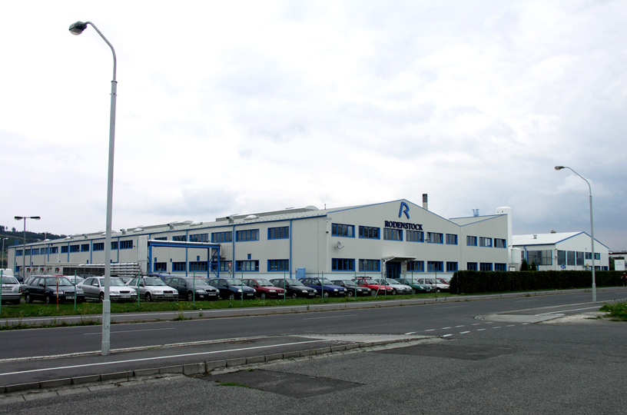
Navrhovaná řešení – zastávka U Rodenstocku
Autobusové zastávky v jízdních pruzích

Slide 10
Děkuji za pozornost

Slide 11
Doplňující otázky vedoucího a oponenta práce
Vedoucí práce
Jak se díváte na zajištění noční dopravní obslužnosti v Klatovech ?
Oponent práce
V akom časovom horizonte je možné Vami navrhované riešenia aplikovať do praxe?
Aký postup z pohľadu dopravcov pri ich zavádzaní navrhujete?

